Slide 1
An Eye Fixation Database for Saliency Detection in Images
张绍磊

Slide 2
概要
1.丰富的视觉注视数据库，采用跨越语义类别的综合的图像集，包括大量的情感类型图片。
2.利用注意偏差，或围绕着注意力集中注意力显着物体，自动生成活动图像的固定种子分割（the fixation seed for active image segmentation）。
3.将实现的主动分割性能提高10％一旦生成多个固定种子用于在突出内进行分割目的。

Slide 3
眼动数据库
1.数据库是从18-35岁（μ= 24.9，σ= 3.4）的本科生和研究生志愿者处获得的。
2.使用ASLT M eyetracker，非侵入性地记录眼睛注视，作为受试者自由观看的图像。
3. 我们选择了多种1024×728分辨率图像，包含各种语义概念，并根据质量和宽高比限制，以不同的比例，光照和方向捕捉对象。 图像包括Flickr的日常场景，Photo.net的审美内容，Google图像和情绪唤起的IAPS 图片。

Slide 4
数据收集协议
1.从1000张图像的集合中，受试者被要求观看随机的400张图像，分两次完成，间隔10分钟。
2.为了破坏图像的持久性，每个图像被呈现5秒，然后是灰色的面具2秒。
3.眼动仪系统包括一个红外感应摄像头，放置在电脑显示器旁边，距离拍摄对象约30英寸。 图像显示在17英寸的液晶显示器上，屏幕分辨率为96 dpi。
4.在9点注视校准后，眼球跟踪器在3英尺观看距离处的精确度在最接近的1度视角内，这意味着屏幕上的误差半径约为5个像素。
5.受试者观察的屏幕位置（称为注视点）以30 Hz采样，并进行处理以生成每次注视的坐标和持续时间。
6.凝视点表示注视点保持在2o视角内至少100毫秒的屏幕位置。

Slide 5
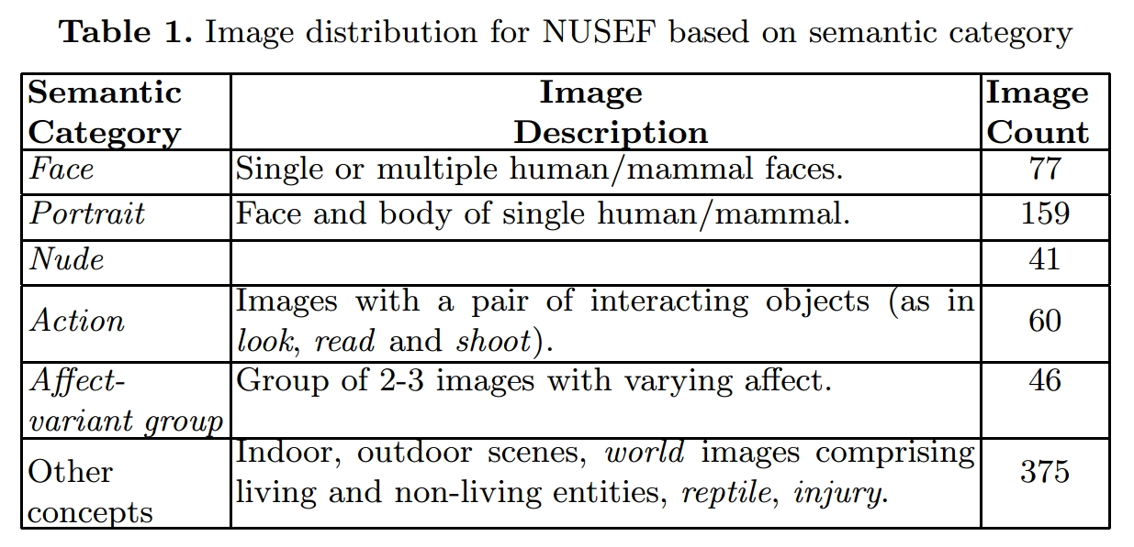
图像内容
1.NUSEF数据库是根据至少13个主题的图像编制而成的。
2.平均每个图像被25个对象查看，并且超过57个图像被超过20个对象查看。

Slide 6
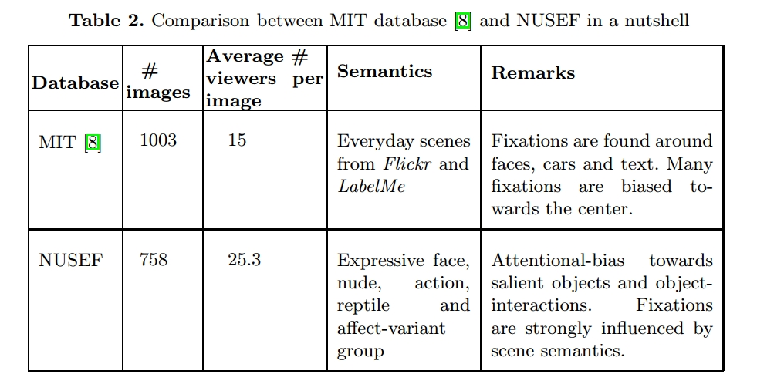
和MIT比较

Slide 7
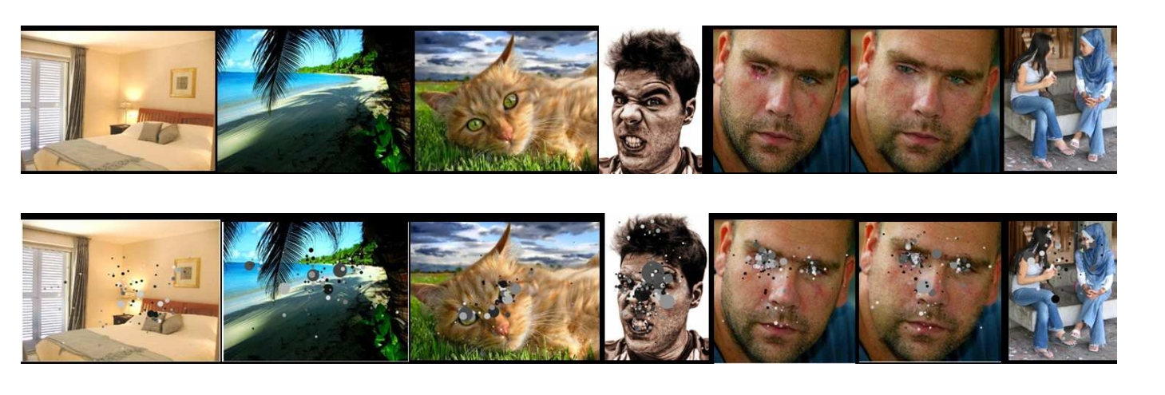
图像内容
图1显示了各种语义图像类别的固定模式。
固定用不同大小和灰度级的圆圈表示。 圆圈尺寸表示注视点处的注视持续时间，而灰度表示5秒图像呈现时段期间的注视开始时间。即使早期注视可能受到其他因素（图像中心，亮度等）的影响，大部分后期注视都是在明显的对象周围。

Slide 8
使用多重固定增强活动图像分割
1.即使视觉注意力是针对显着物体的，对于显着物体的所有注意力一般都不限于特定区域。相反，注视倾向于聚焦在显着对象内的感兴趣区域周围。如果可以从固定模式中发现多个空间重叠的固定簇，则可以集成来自各个簇的信息来推断整个对象的属性。
2.基于注视的图像分割方案，其目的是计算包含注视点的封闭轮廓。基于人眼总是固定在物体内部的前提下，该算法试图找到围绕固定的边界轮廓组。
3.在计算概率边界边缘图以通过单目，立体和运动轨迹的组合确定边缘像素在实际深度边界上的可能性之后，该算法通过将边缘图变换到极坐标上来进行，其中注视点为极点。
4.进行极坐标空间转换是为了避免图形切割方法相比较短轮廓更偏好较长轮廓，从而获得“真实”边界轮廓。

Slide 9
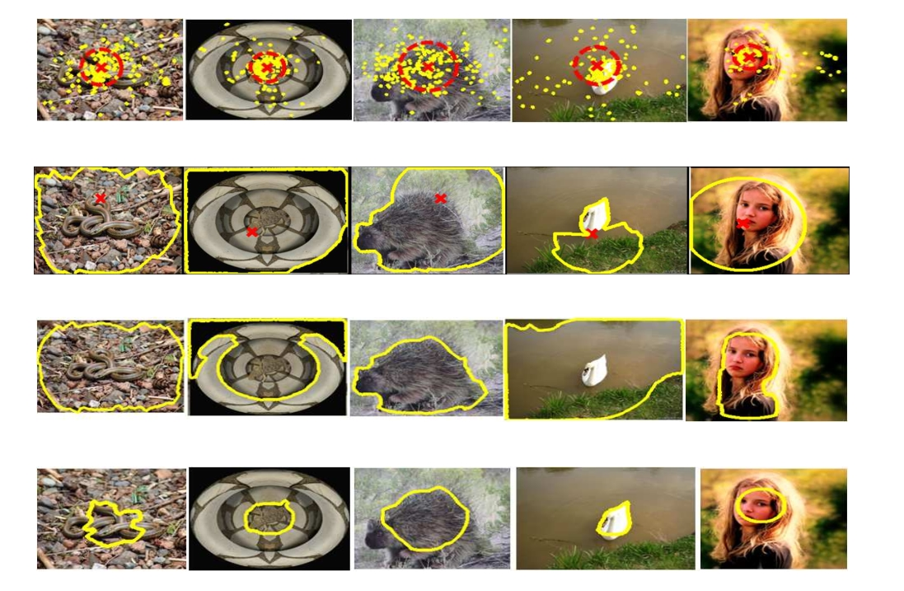
使用多重固定增强活动图像分割
1.第一行显示归一化的注视点（黄色）。 红色'X'表示显着物体周围的固定簇的质心，而圆圈表示聚类的平均半径。
2.第二行显示利用目标物体内的随机固定种子获得的分割。
3.第三行包含将分割种子移动到固定簇质心时获得的片段。 在能量最小化过程中在质心周围包含固定分布可导致前景的“更紧密”分割，如最后一行所示。

